Slide 1
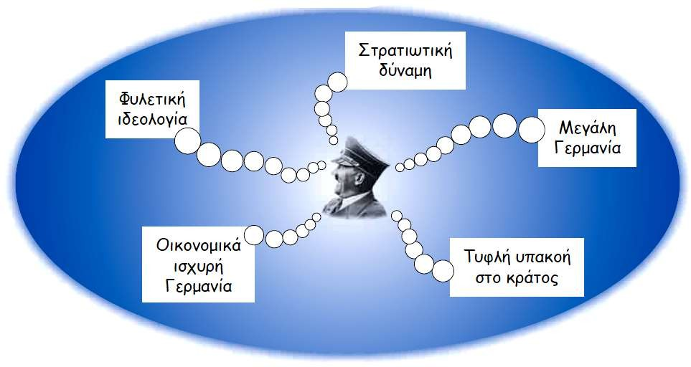
ΚΕΦΑΛΑΙΟ ΔΕΚΑΤΟ
Ο Β΄ ΠΑΓΚΟΣΜΙΟΣ ΠΟΛΕΜΟΣ & Η ΕΛΛΑΔΑ
Ενότητα 45
Τα προμηνύματα και τα αίτια του Β΄ Παγκοσμίου πολέμου

Slide 2
Α. Προμηνύματα
πολέμου - αρχές δεκαετίας 1930
1931
1934
1935
1936
Ιαπωνία
κατέλαβε την κινεζική επαρχία της Μαντζουρίας.
Xιτλερική
Γερμανία
εγκατέλειψε ΚτΕ .
Γερμανία επανέφερε υποχρεωτική στρατιωτική θητεία,
παραβιάζοντας τη συνθήκη
των
Βερσαλλιών.
φασιστική
Ιταλία
κατέλαβε την Αιθιοπία και
αποχώρησε
από την ΚτΕ.

Slide 3
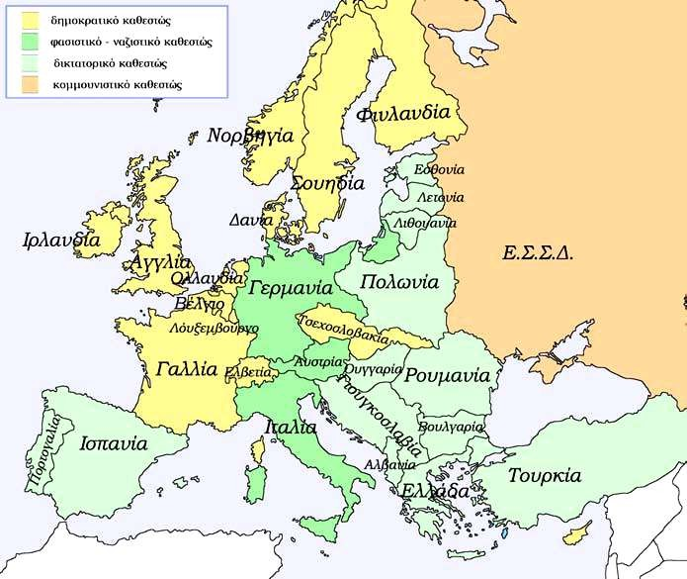

Slide 4
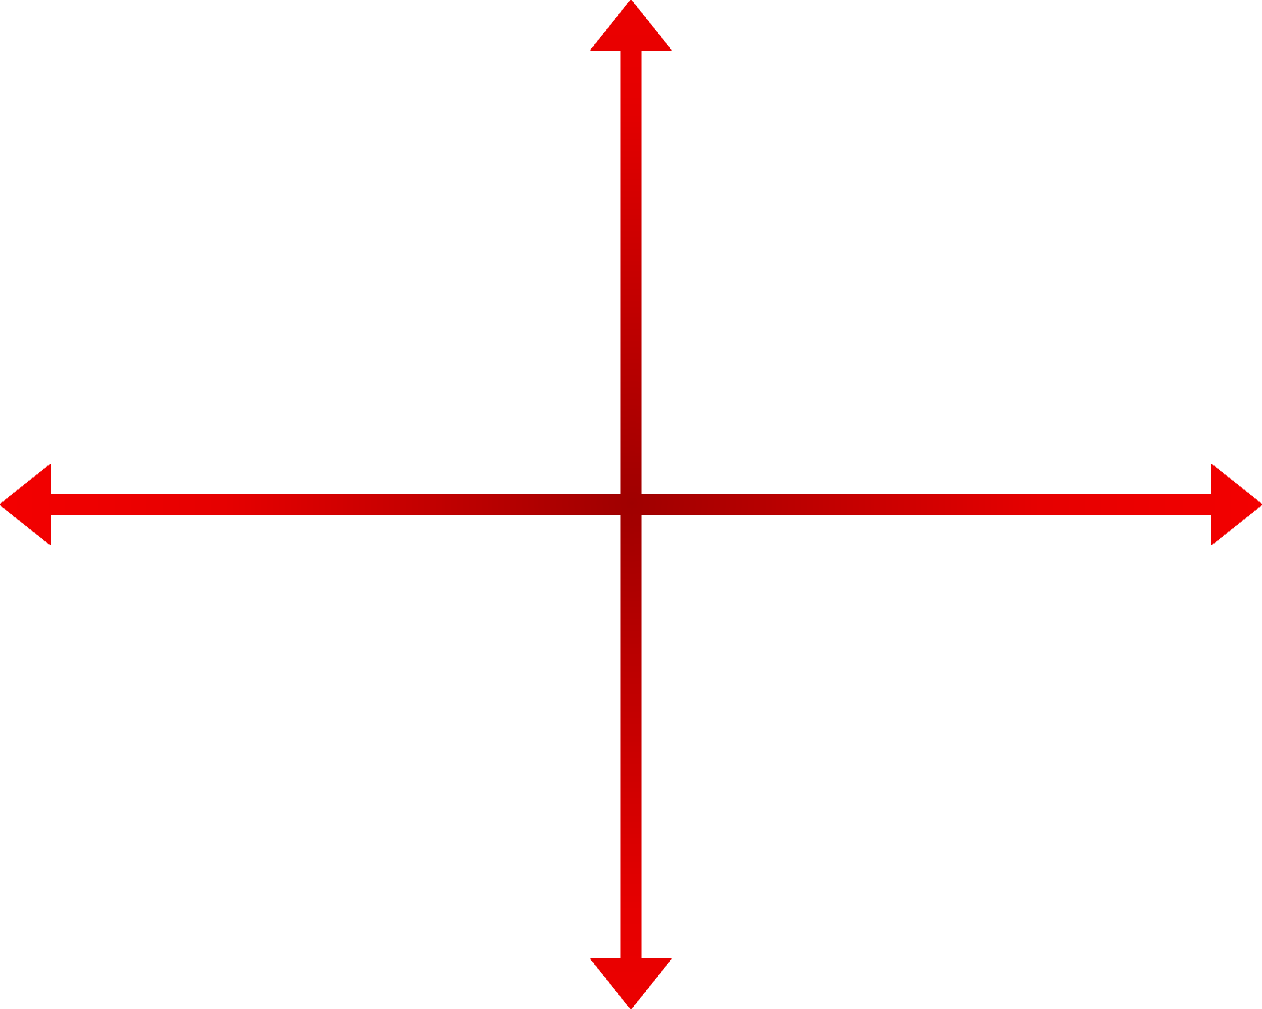
1936:
Γερμανία & Ιταλία συμμετέχουν στον εμφύλιο πόλεμο της Ισπανίας (1936-39) ➔ βοηθώντας τον φασίστα στρατηγό Φράνκο να νικήσει τη δημοκρατική
κυβέρνηση.
Γερμανία κατέλαβε αποστρατικοποιημένη ζώνη Ρηνανίας ➔ παραβίαση συνθήκης
Βερσαλλιών.
Υπογραφή Αντιδιεθνιστικού
Συμφώνου από Γερμανία,
Ιταλία, Ιαπωνία:
❶ καταπολέμηση κομμουνισμού
❷ και στήριξη φασισμού
Χίτλερ & Μουσολίνι συνάπτουν συμμαχία, γνωστή ως ➔ Άξονας Ρώμης-Βερολίνου.

Slide 5
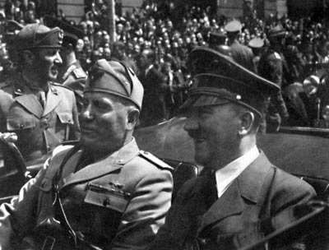

Slide 6
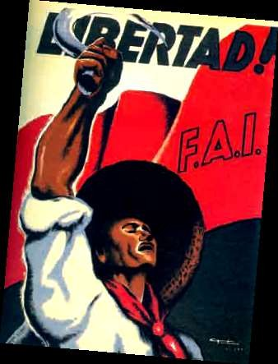
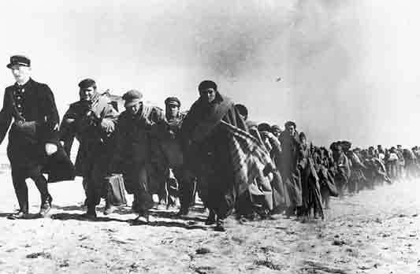
◄ Αφίσα που σχεδίασε ο Κάρλος Φοντσερέ με τίτλο «Ελευθερία». Μεταξύ των ετών 1936–1939.
▲ Ισπανοί δημοκρατικοί αναζητούν καταφύγιο
στη Γαλλία μετά τη νίκη του Φράνκο (1939).

Slide 7
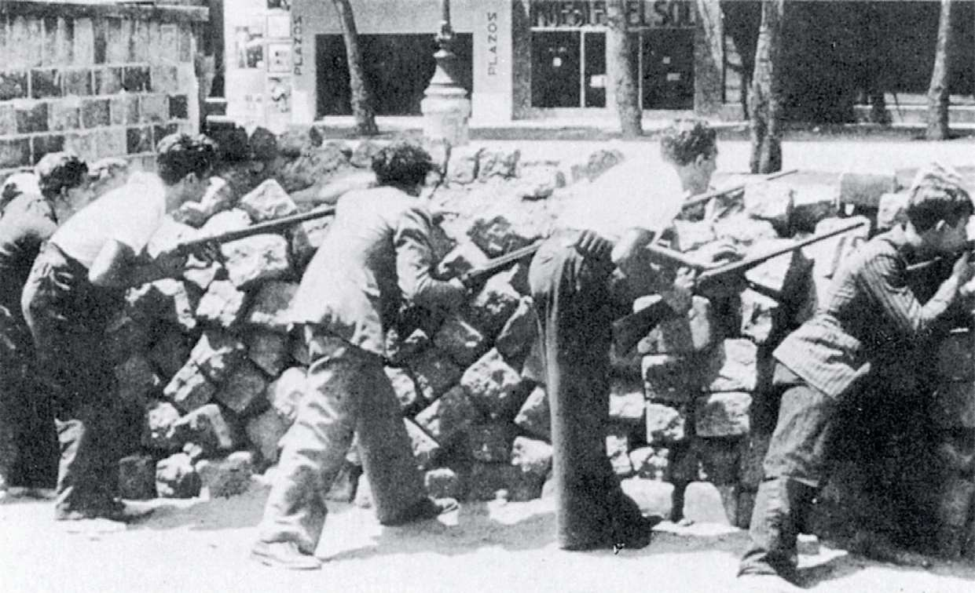
▲ Δημοκρατικοί εθελοντές εναντίον του Φράνκο στα οδοφράγματα της Μαδρίτης
(Ισπανικός Εμφύλιος 1936-1939).

Slide 8

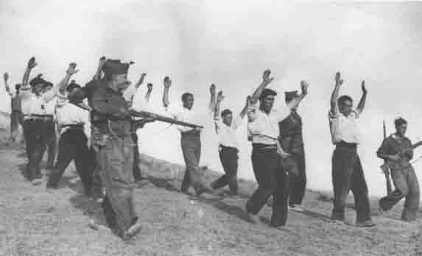
Αφίσα για τη Λαϊκή Ολυμπιάδα στη Βαρκελώνη. Το 1936 το Λαϊκό Μέτωπο αποφάσισε να διοργανώσει μια Λαϊκή Ολυμπιάδα, ενάντια στους Ολυμπιακούς Αγώνες του Βερολίνου. Η Ολυμπιάδα όμως δεν έγινε γιατί ξέσπασε ο εμφύλιος πόλεμος.
⧫ Αιχμάλωτοι στον Ισπανικό
Εμφύλιο (1936)

Slide 9
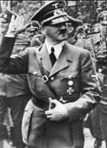
1938:
Γερμανία καταλαμβάνει-ενσωματώνει Αυστρία με τη βοήθεια αυστριακών
φασιστών.
Βρετανία – Γαλλία
ακολουθούν «πολιτική κατευνασμού», υποχωρώντας στις
γερμανικές απαιτήσεις.
Γερμανία απειλεί την Τσεχοσλοβακία, όπου υπήρχε η ισχυρή γερμανική
μειονότητα των Σουδητών.

Slide 10
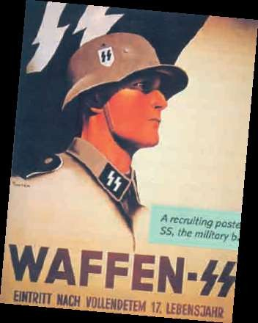
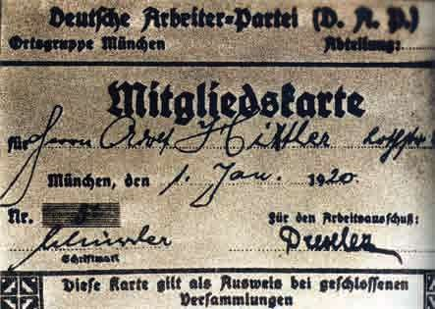
◄ Αφίσα για τα Ες Ες, στρατιωτικές μονάδες που ελέγχονταν απευθείας από το Χίτλερ, τον «φίρερ» (ηγέτη), και γρήγορα αποκτήσανε απόλυτη εξουσία
▲ Η κάρτα μέλους του Αδόλφου Χίτλερ (1889–1945) στο Ναζιστικό Κόμμα (1920). Ο Χίτλερ ήταν Αυστριακός, πολέμησε στον Α΄ Παγκόσμιο Πόλεμο, θαύμαζε τον ιταλικό φασισμό και εμπνεύστηκε από αυτόν.

Slide 11
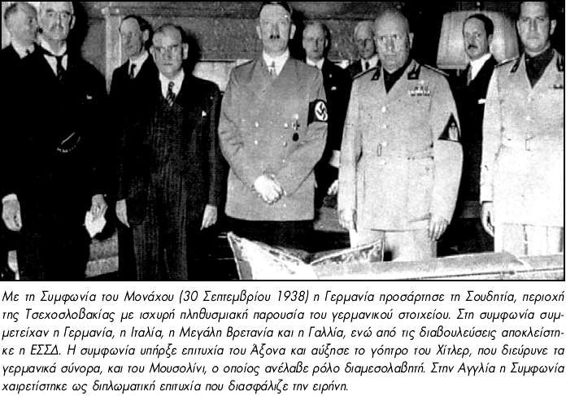
29-30 Σεπτ. 1938: Υπογράφεται η συνθήκη του Μονάχου (Τσάμπερλαιν = Βρετανία και Νταλαντιέ = Γαλλία & Χίτλερ – Μουσολίνι) ➔ αποδέχονται την προσάρτηση Δ. Τσεχοσλοβακίας (Βοημίας) στη Γερμανία.

Slide 12
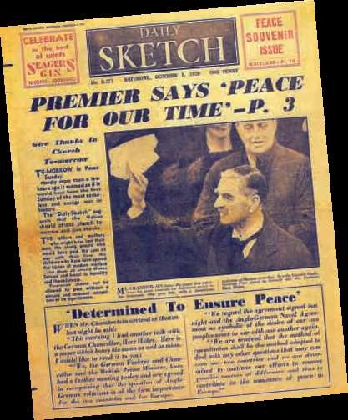
Η πρώτη σελίδα μιας βρετανικής εφημερίδας με το Βρετανό πρωθυπουργό Νέβιλ Τσάμπερλεϊν να δείχνει τη
Συμφωνία του Μονάχου. 1938.

Slide 13
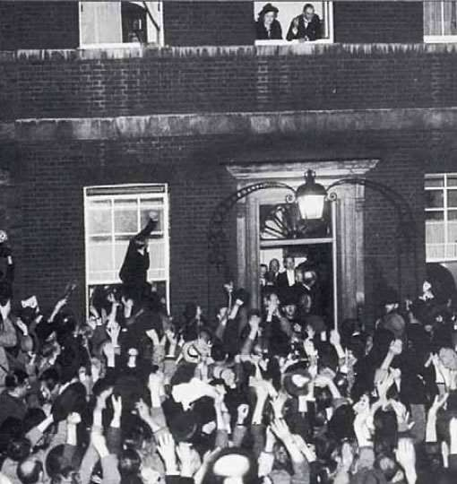
Αγγλικοί πανηγυρισμοί μετά τη
συμφωνία του Μονάχου
Ας έχετε ήσυχη τη συνείδησή σας. Ας ευχαριστείτε τον Θεό. Ο λαός της Μεγάλης Βρετανίας και τα παιδιά σας είναι ασφαλείς. Οι άντρες σας και οι γιοι σας δεν θα πάνε στον πόλεμο. Η ειρήνη είναι μια νίκη για ολόκληρη την ανθρωπότητα.
Αν πρέπει να υπάρχει κάποιος νικητής, ας επιλέξουμε τον Τσάμπερλαιν. Λόγω των επιτυχιών του πρωθυπουργού, εκατομμύρια οικογένειες και καρδιές είναι ανακουφισμένες και ευτυχισμένες. Του αξίζουν, λοιπόν, συγχαρητήρια. Και τώρα
▲ Ενθουσιασμένοι Λονδρέζοι επευφημούν
ας επιστρέψουμε στις δουλειές μας.
τον Τσάμπερλαιν (διακρίνεται στο
Αρκετά μας ταλαιπώρησαν και μας σύγχυσαν οι απειλές που πλανιόνταν όλο αυτό τον καιρό πάνω από την ήπειρό μας.
παράθυρο πάνω δεξιά) μετά την υπογραφή
της συμφωνίας του Μονάχου. Πολλοί στην Αγγλία –και όχι μόνο– πίστευαν ότι
Εφημερίδα Daily Express, 30
Σεπτεμβρίου 1938.
Πηγή: www.spartacus.schoolnet.co.uk/
θυσιάζοντας την Τσεχοσλοβακία είχε
εξασφαλιστεί η ειρήνη.

Slide 14
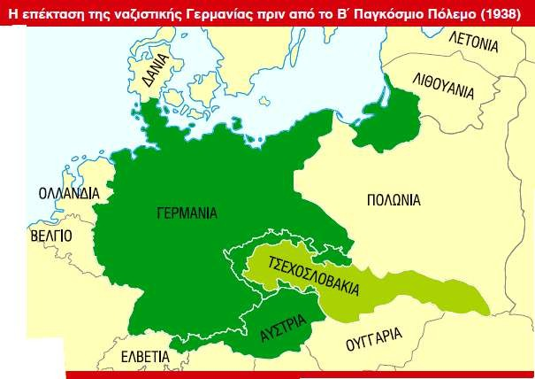
Μάρτιος 1938: Η Γερμανία, με τη σύμφωνη γνώμη των περισσότερων
Αυστριακών, καταλαμβάνει την Αυστρία
και οι δύο χώρες
ενώνονται.
Σεπτέμβριος 1938: Η
Γερμανία, αφού εξασφάλισε με τη Συμφωνία του Μονάχου ότι οι κυβερνήσεις της Γαλλίας και της Μεγάλης
Βρετανίας δε θα αντιδράσουν, καταλαμβάνει τη Σουδητία,
μια περιοχή στην Τσεχοσλοβακία όπου ζούσαν γερμανόφωνοι πληθυσμοί, και λίγους
μήνες μετά ολόκληρη την
Τσεχοσλοβακία.
❐ Οι κυβερνήσεις στη Μεγάλη Βρετανία και στη Γαλλία, επειδή πιέζονταν από την κοινή γνώμη που ήταν ενάντια στον πόλεμο, προσπάθησαν να αντιμετωπίσουν το Χίτλερ με τη διπλωματία. Αργότερα πολλοί
κατηγόρησαν την πολιτική της ειρήνευσης (ή του
κατευνασμού) γιατί με αυτήν ενισχύθηκε η ναζιστική
Γερμανία.

Slide 15

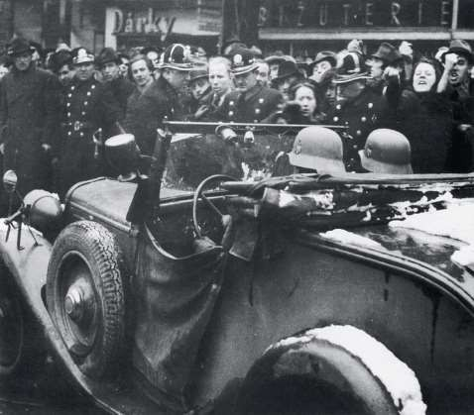


Χίτλερ διαλύει αμέσως την
Τσεχοσλοβακία:
Βοημία προσαρτάται στη
Γερμανία
& Ανατ. Τσεχοσλοβακία
(Σλοβακία)
ανακηρύσσεται ανεξάρτητη υπό
γερμανική προστασία
(προτεκτοράτο).
▲ Οργισμένοι Τσέχοι παρακολουθούν ανήμποροι την είσοδο χιτλερικών
στρατευμάτων στην Πράγα 15 Μαρτίου
1939.

Slide 16
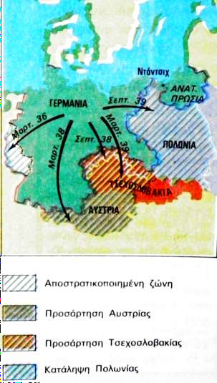
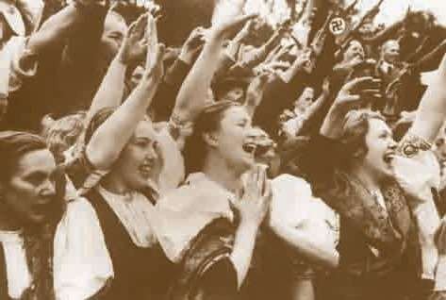
▲ Γερμανοί της Σουδητίας υποδέχονται με
ενθουσιασμό το Χίτλερ. Οκτώβριος 1938.

Slide 17
Φασιστική Ιταλία
Ναζιστική Γερμανία
Αυτοκρατορική Ιαπωνία
Χίτλερ (1939) στρέφεται στην Πολωνία και απαιτεί το διάδρομο του Γκντάνσκ
(Ντάντσιχ) (πυκνοί
γερμανικοί πληθυσμοί).
Από το 1937 η Ιαπωνία είχε ξεκινήσει πόλεμο με
την Κίνα
1939 Ιταλία
καταλαμβάνει την
Αλβανία.
Βρετανία – Γαλλία απειλούν ότι θα κηρύξουν τον πόλεμο στη Γερμανία.

Slide 18
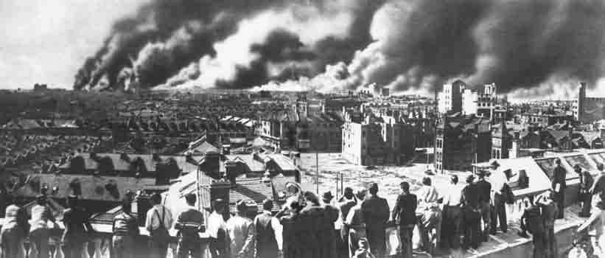
▲ O βομβαρδισμός της Σαγκάης από ιαπωνικά αεροπλάνα. 1937. Η Ιαπωνία είναι η μεγάλη οικονομική και στρατιωτική δύναμη στην Ασία την εποχή αυτή. Την πολιτική εξουσία έχει ο αυτοκράτορας μαζί με την αριστοκρατία. Το στρατό και την οικονομία ελέγχουν λίγοι επιχειρηματίες. Η Ιαπωνία ήθελε να επεκταθεί και να καταλάβει και άλλες, μετά τη Μαντζουρία, περιοχές στην Κίνα. Το 1937 ξέσπασε πόλεμος ανάμεσα στις δύο χώρες, που τελείωσε με την ήττα της Ιαπωνίας στο Β΄ Παγκόσμιο Πόλεμο.

Slide 19
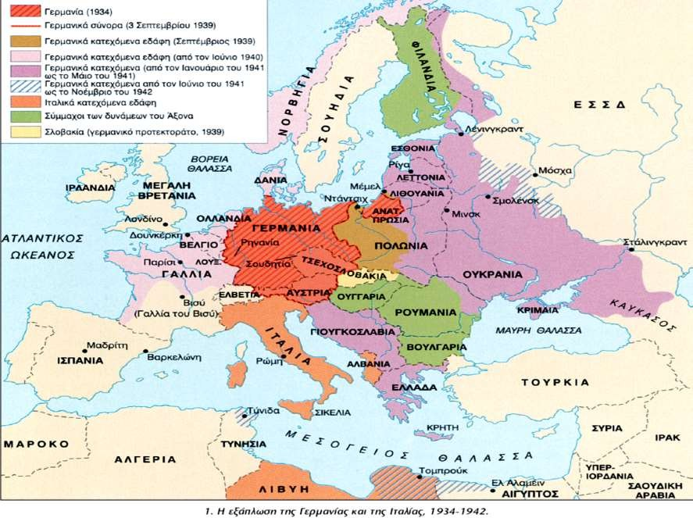

Slide 20
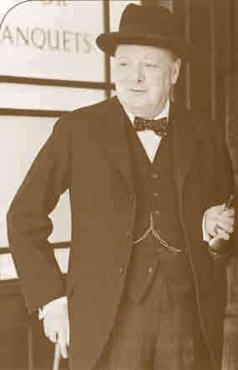
Την άνοιξη του 1939 η Σοβιετική Ένωση πρότεινε στη Μεγάλη Βρετανία και στη Γαλλία να συμμαχήσουν ενάντια στη ναζιστική Γερμανία, αλλά εκείνες αρνήθηκαν. Στο παρακάτω απόσπασμα ο κατοπινός Βρετανός πρωθυπουργός Ουίνστον Τσόρτσιλ θεωρεί ότι τότε χάθηκε μια μεγάλη ευκαιρία.
Δεν υπάρχει καμιά αμφιβολία ότι η Μεγάλη Βρετανία και η Γαλλία έπρεπε να δεχτούν τη σοβιετική πρόταση. Με τη συμμαχία Μεγάλης Βρετανίας, Γαλλίας και Σοβιετικής Ένωσης, η Γερμανία θα φοβόταν και δε θα ξεκινούσε τον πόλεμο. Εάν ο κύριος Τσάμπερλεϊν [...] είχε απαντήσει «Ναι. Ας συμμαχήσουμε εμείς οι τρεις για να τσακίσουμε το λαιμό του Χίτλερ», θα είχε αλλάξει την πορεία της ιστορίας.
Ουίνστον Τσόρτσιλ, Απομνημονεύματα, έτος
1948

Slide 21
Αύγουστος 1939:
Χίτλερ, εκμεταλλευόμενος αδυναμία σύμπραξης Βρετανίας, Γαλλίας με Σοβιετική Ένωση
και για να εξασφαλίσει ότι η Γερμανία δεν θα δεχόταν επίθεση από ανατολικά,
υπέγραψε με την Σοβιετική Ένωση σύμφωνο μη επιθέσεως (Σύμφωνο Ρίμπεντορπ-Μολότωφ).
Συμφώνησαν ότι σε περίπτωση πολέμου με Πολωνία
θα μοιράζονταν τα εδάφη της.

Slide 22
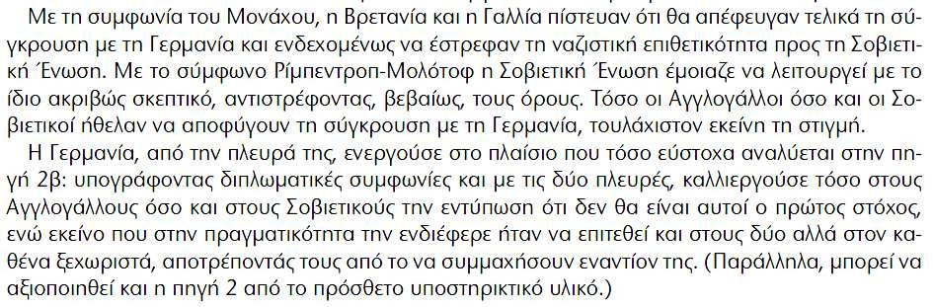
Αποτιμώντας:
τη Συμφωνία του Μονάχου (1938)
και το Σύμφωνο Μολότωφ – Ρίμπεντροπ (1939),
ποιος είναι ο κερδισμένος και στις δύο περιπτώσεις;

Slide 23
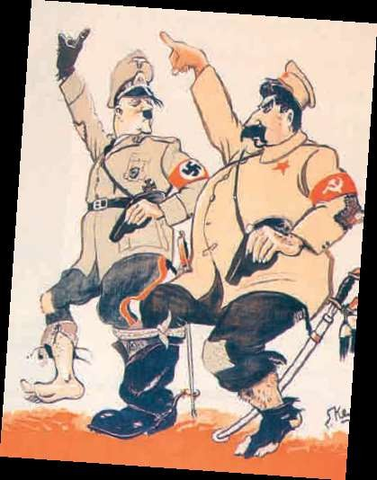
Τουρκική γελοιογραφία που σατιρίζει τη συμμαχία του Στάλιν με το Χίτλερ (1939). Η συμφωνία εξυπηρετούσε και τη Σοβιετική Ένωση και τη Γερμανία. Η Σοβιετική Ένωση φοβόταν ότι, αν της επιτεθεί ο Χίτλερ, δε θα μπορούσε να αντιμετωπίσει τον ισχυρό στρατό του. Έτσι κέρδιζε χρόνο για να προετοιμαστεί καλύτερα. Από την άλλη, και ο Χίτλερ δεν ήθελε να πολεμάει στα ανατολικά με τη Σοβιετική Ένωση και στα δυτικά με τη Γαλλία και τη Μεγάλη Βρετανία.

Slide 24
Δύο σχόλια για το σύμφωνο Ρίμπεντροπ-Μολότοφ
α. Σχόλιο του Ρίμπεντροπ,υπουργού Εξωτερικών της Γερμανίας
Το να επιδιώξουμε τη συνεννόηση με τη Ρωσία ήταν μια δική μου ιδέα [...] επειδή σκόπευα να δημιουργήσω ένα αντίβαρο στη Δύση αλλά και επειδή ήθελα να εξασφαλίσω τη ρωσική ουδετερότητα σε περίπτωση γερμανο-πολωνικής σύγκρουσης. [...] Ο Στάλιν μίλησε συνοπτικά, με ακρίβεια, χωρίς πολλά λόγια. Αλλά τα όσα είπε ήταν σαφή και πεντακάθαρα δείχνοντας ότι κι εκείνος επιθυμούσε τη συνεννόηση και τη διευθέτηση με τη Γερμανία. Ο Στάλιν είπε χαρακτηριστικά ότι, αν και για πολλά χρόνια είχαμε ανάμεσά μας «χυμένους κάδους βρομιάς», τώρα δεν υπήρχε κανένας λόγος για τον οποίο δεν θα έπρεπε να ξεπεράσουμε αυτή την αντιδικία μας.
Joachim von Ribbentrop, Memoirs (1953). Πηγή: www.spartacus.schoolnet.co.uk/

Slide 25
β. Σχόλιο του Χρουστσιόφ, στενού συνεργάτη του Σοβιετικού ηγέτη Στάλιν
Ο Νικίτα Χρουστσιόφ, διάδοχος του Στάλιν στην ηγεσία της Σοβιετικής Ένωσης (1953-1964), συμμετείχε το 1939 στις συζητήσεις για την υπογραφή του συμφώνου Ρίμπεντροπ-Μολότοφ.
Πιστεύω ότι το σύμφωνο Ρίμπεντροπ-Μολότοφ του 1939 ήταν ιστορικά αναπόφευκτο, δεδομένων των συνθηκών της εποχής, και ότι, σε τελική ανάλυση, υπήρξε χρήσιμο για τη Σοβιετική Ένωση. Ήταν όπως ένα τέχνασμα στο σκάκι: αν δεν είχαμε κάνει αυτή την κίνηση, ο πόλεμος θα είχε αρχίσει νωρίτερα, πράγμα που θα είχε πολλά μειονεκτήματα για μας. Ήταν πολύ δύσκολο για μας –ως κομμουνιστές, ως αντιφασίστες– να δεχτούμε την ιδέα της συμμαχίας με τη Γερμανία. Ήταν αρκετά δύσκολο για μας να δεχτούμε το παράδοξο οι ίδιοι. Από την πλευρά τους, οι Γερμανοί χρησιμοποίησαν, επίσης, τη συνθήκη ως ελιγμό για να κερδίσουν χρόνο. Η πρόθεσή τους ήταν να διαιρέσουν και να νικήσουν τα έθνη που είχαν συμμαχήσει εναντίον της Γερμανίας στον Α‘ Παγκόσμιο πόλεμο και τα οποία θα μπορούσαν και πάλι να συμμαχήσουν εναντίον της. [...] Η συνθήκη που υπέγραψε με μας ήταν μια προσπάθεια να περιορίσει τον επερχόμενο πόλεμο σε ένα μέτωπο.
Ν. Khrushchev, Remembers (1971). Πηγή: www.spartacus.schoolnet.co.uk/

Slide 26
Β. Τα αίτια του Β΄ ΠΠ πρέπει να αναζητηθούν:
❶ Ταπεινωτικοί όροι στα ηττημένα κράτη του Α΄ ΠΠ, με αποτέλεσμα να εξουθενωθούν οικονομικά και να θιγεί εθνικό αίσθημα (Γερμανοί).
❷ Στα ανικανοποίητα πιεστικά αιτήματα διαφόρων χωρών (π.χ. Ιταλίας) και εθνοτήτων (π.χ. γερμανικές μειονότητες) - αναθεώρηση των συνθηκών.
❸ Στην οξύτατη οικονομική κρίση μετά το 1929, αυτόκλητοι «σωτήρες», όπως ο
Μουσολίνι & ο Χίτλερ.
❹ στο φόβο των δυτικών δυνάμεων απέναντι στη Σοβιετική Ένωση, = αδράνεια στην επιθετικότητα της ναζιστικής Γερμανίας = ανάχωμα σοβιετικής επιρροής .
❺ στην αδυναμία της ΚτΕ να λάβει οποιοδήποτε μέτρο για την αποτροπή του
πολέμου.

Slide 27

ΓΕΡΜΑΝΊΑ:
ΙΑΠΩΝΙΑ:
ΙΑΠΩΝΙΑ:
ΕΠΑΝΑΦΟΡΑ
ΣΤΡΑΤΙΩΤΙΚΗΣ
ΠΟΛΕΜΟΣ
ΚΑΤΑΛΗΨΗ
ΕΝΑΝΤΙΟΝ
ΜΑΝΤΖΟΥΡΙΑΣ
ΘΗΤΕΙΑΣ
ΚΙΝΑΣ
1929 1930 1931 1932 1933 1934 1935 1936 1937
ΑΞΟΝΑΣ ΡΩΜΗΣ
ΗΠΑ:
ΓΕΡΜΑΝΙΑ:
- ΒΕΡΟΛΙΝΟΥ ΙΣΠΑΝΙΑ: ΕΜΦΥΛΙΟΣ
ΚΡΑΧ
ΕΓΚΑΤΑΛΕΙΨΗ
ΚΤΕ
ΓΕΡΜΑΝΙΑ: ΚΑΤΑΛΗΨΗ ΡΗΝΑΝΙΑΣ

Slide 28
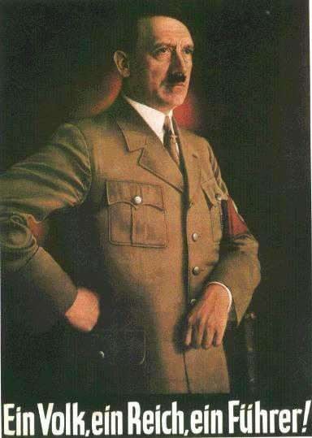
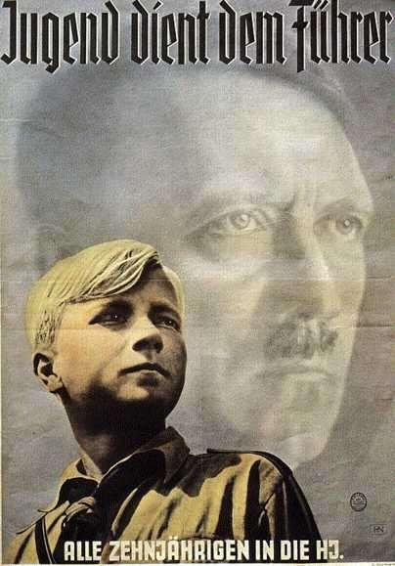
ΧΙΤΛΕΡ: ΔΙΑΛΥΣΗ ΤΗΣ ΤΣΕΧΟΣΛΟΒΑΚΙΑΣ
ΤΕΛΟΣ ΕΜΦΥΛΙΟΥ
ΣΤΗΝ ΙΣΠΑΝΙΑ
ΙΤΑΛΙΑ:
ΚΑΤΑΛΗΨΗ ΑΛΒΑΝΙΑΣ
ΣΥΜΦΩΝΟ
ΡΙΜΠΕΝΤΡΟΠ -
ΜΟΛΟΤΟΦ
1938
1939
1939
ΕΝΣΩΜΑΤΩΣΗ ΑΥΣΤΡΙΑΣ
ΣΤΗ ΓΕΡΜΑΝΙΑ
ΣΥΜΦΩΝΙΑ ΤΟΥ ΜΟΝΑΧΟΥ

